Slide 1
Apresentação de apoio para docentes de Arquitetura / Engenharia Civil
Aplicações
Capítulo 02
Aplicações

Slide 2
Conteúdo
Aplicações
  Fachadas
  Jardins Verticais
  Telhados
  Decoração
  Tubulação de Aço Inoxidável
  Escadas rolantes e elevadores
  Aeroportos
  Mobiliário urbano
  Restauração
  Arenas
  Piscinas
  Distribuição de água

Slide 3
1. Fachadas
Aplicações - Fachadas

Slide 4
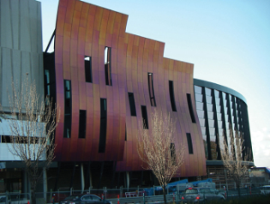
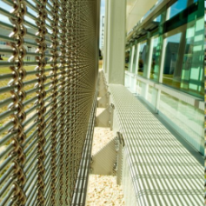
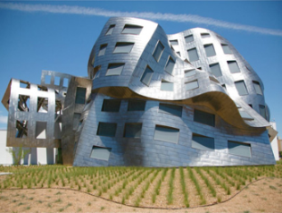
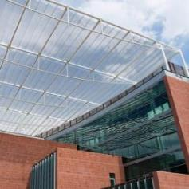
Aplicações - Fachadas
No sentido horário, a partir do canto superior esquerdo:
Fachada do centro comercial de Westfield Doncaster em Victoria, Austrália⁴
Malha Inoxidável quebra sol em uma fachada de escola perto de Washington, DC, EUA. Reduz o brilho, economiza energia e oferece boa visibilidade⁶
Marquise de malha de aço inoxidável sobre o pátio, Arizona, EUA. Maximiza o bloqueio solar enquanto permite o fluxo de ar⁶
Centro de Pesquisa Médica Lou Ruvo projetado por Frank Gehry, Las Vegas, EUA⁵

Slide 5
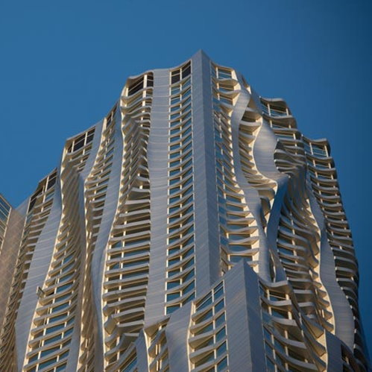
Aplicações - Fachadas
Fachada de aço inoxidável de prédio de apartamentos de 285m de altura, Nova Iorque, EUA. Arquiteto: Frank Gehry ⁷

Slide 6
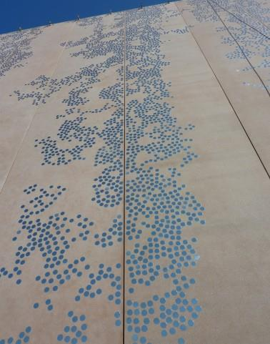
Inserções de aço inoxidável reflexivo em uma parede de concreto de um edifício arquivo, Bure-Saudron (51), França⁸
Aplicações - Fachadas

Slide 7
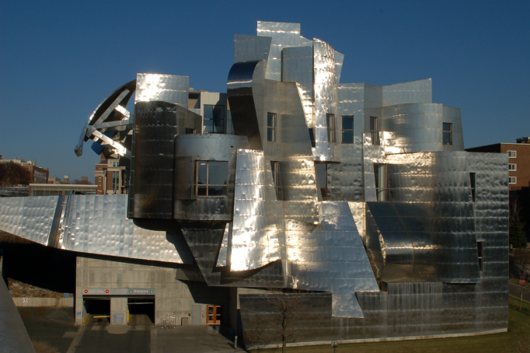
Museu de Arte D. R. Weisman, Minneapolis, EUA (1993) - Arquiteto: Frank Gehry⁹
Aplicações - Fachadas
Gehry: "Eu sempre senti que a arquitetura era sobre materiais. Assistindo meus amigos artistas trabalhando diretamente com materiais - o produto certo é aquele que parece certo, real, aceitável e não inventado".
Para Weisman, Gehry escolheu aço inoxidável. Sua superfície brilhante, reflexiva mas extremamente durável, deu ao edifício sua identidade única.
Notes:
http://www.artsconnected.org/artsnetmn/environ/gehry.html

Slide 8
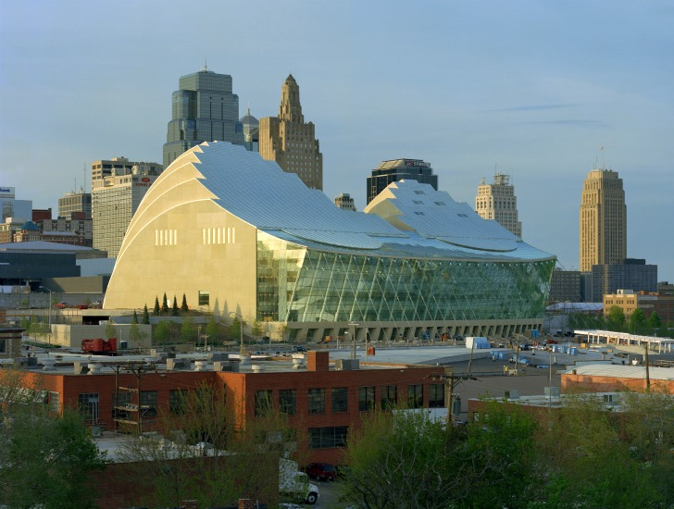
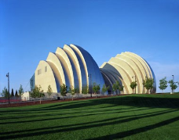
Centro Kauffman de Artes Cênicas, Kansas City, EUA (2011) - Arquiteto: Moshe Safdie Engenharia: Arup¹⁰
Aplicações - Fachadas
A elevação norte do edifício, em frente ao centro de Kansas City, apresenta uma série de paredes arqueadas revestidas com aço inoxidável que se elevam do solo como uma onda. Da sua crista, um teto curvo de vidro desce em direção ao bairro de Crossroads, ao sul, e se transforma em uma parede de vidro de 15 metros de altura, que fornece ao Brandmeyer Great Hall do Centro Kauffman, vistas panorâmicas de Kansas City. Esta dramática fachada e teto de vidro são ancorados por 27 cabos de aço de alta tensão, lembrando um instrumento de cordas.
.
Notes:
Arquiteto: Moshe Safdie Structural Engineer: Arup USA, Inc.
http://www.arcspace.com/features/moshe-safdie-/kauffman-center-for-the-performing-arts/

Slide 9
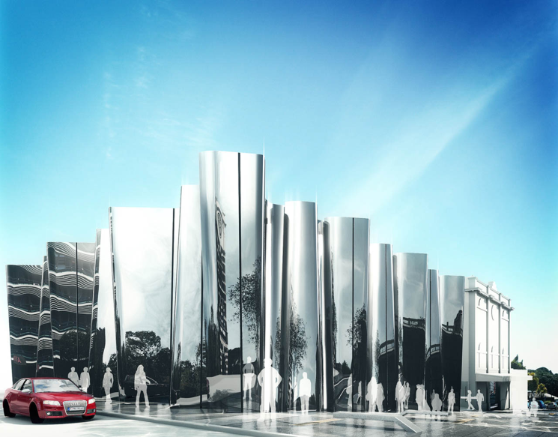
Centro de Len Lye, New Plymouth, Nova Zelândia
Arquiteto: A. Patterson¹¹
Aplicações - Fachadas
Fachada de 14m de altura, feita com 32 toneladas de aço inoxidável 316 altamente polido
Notes:
http://www.pattersons.com/mobile/project/len-lye-centre
Fabricating the Len Lye Centre's 32-tonne stainless steel facade is a huge challenge for Taranaki company Rivet.
However, the owner of the New Plymouth business, Steve Scott, says he is loving every minute of it.
The $2 million project to construct the 14-metre-high facade of the New Plymouth centre, which will showcase the work of film maker and kinetic sculptor Len Lye, was a pleasant change from making sinks, hand rails and tanks, Scott said.
"The technical challenge is the best part of the job - the guys love a good challenge." In total, he said the project would equate to the equivalent of a year's work for six staff.
The company had to buy new laser- cutting machinery and create new tooling in-house in order to be able to fabricate the facade, which will be made up of about 510 panels of stainless steel.
The 3000 square metre Len Lye Centre, attached to the Govett-Brewster Art Gallery, was designed by architect Andrew Patterson and is being built by New Plymouth company Clelands Construction.
The total cost of the project, which has been 100 per cent externally funded with zero council borrowing or contribution from New Plymouth District ratepayers, is $11.5 million.
Scott said he spent about six months working with Patterson and Clelands Construction on a facade design they were all happy with and that Scott was confident could be engineered.
About 32 tonnes of the mirror sheet - grade 316 stainless steel - was ordered from a Japanese mill, which Scott said was the only place that could make that grade of steel to the size required.
It was then sent to Taiwan to be polished to a level 8, mirror-like finish. Again, Scott said Taiwan was the only place with the facilities to polish metal of that size to the finish required.
He said he did not know of any other buildings that were constructed of such a material. The tooling developed by Rivet enabled the company to create a curve in the steel panels that was exactly as the architect wanted.
The panels, each measuring 2.8 metres by 1.5m, would fit into each other like a jigsaw to create the Len Lye Centre's facade, which would run along Devon and Queen streets.
Scott said though joins would be visible, they would be as minimalistic as possible.
Rivet, which was established by Scott and his father 22 years ago, became involved with the project at the beginning of 2013 after the tender for construction was awarded to Clelands. Stainless steel was chosen by the architect for the facade because it was, in a sense, a local material.
Ad Feedback
"It's sort of like using the local stone and architects always like using local products," Patterson told the Taranaki Daily News in 2011.
"If you use local material, you engage local industry and expertise." He said Taranaki's stainless steel industry was one of the best in the world, because of the dairy industry.
Scott said he would not have taken on the project if he wasn't 100 per cent sure it could be done.
"I was confident we could do it. We often push the boundaries." By September the panels should start being installed, he said, and the job had to be completed by December. The Len Lye Centre is due to open next year.
Scott said before the panels could be installed, curved concrete walls being made by a Whanganui company using a mould also fabricated by Rivet needed to be erected.
In Rivet's Strandon workshop, sheet metal worker Ian Smith was busy welding away at the framing that would go behind the panels to hold them in place.
He had been working on the project since November, he said, adding with a grin that he was looking forward to seeing the end of it.
Scott also looked forward to seeing the finished product and he was proud to be part of the project.
"I think it will look pretty cool. And if the job's going to go ahead, we might as well be doing it."
- Taranaki Daily News

Slide 10
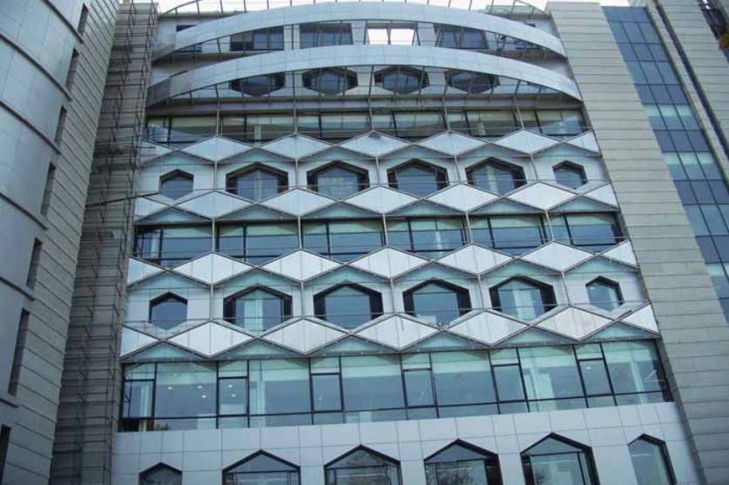
Sede da Delhi Metro Rail Corporation, Índia
Arquiteto: Raj Rewal & Associates¹²
Aplicações - Fachadas
Os arquitetos da Raj Rewal & Associates projetaram o revestimento de aço inoxidável para o edifício em Nova Delhi, envolvendo armação tubular de aço inoxidável com painéis de aço inoxidável intercalados com outros de vidro temperado.

Slide 11
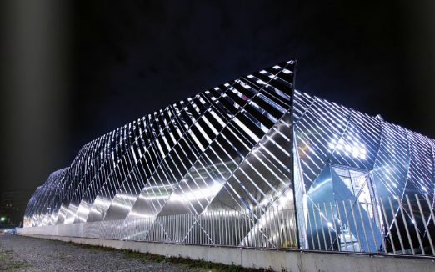
Instalação de aquecimento urbano, Torino, Itália
Arquiteto: JP Buffi¹³
Aplicações - Fachadas
A instalação de aquecimento foi revestida por telas curvas.
As tiras inoxidáveis cor de cobre estão dispostas de forma a proporcionar espaços vazios para a entrada de luz na instalação.
Notes:
http://issuu.com/hda_paris/docs/hda_2011_references_web_issu

Slide 12
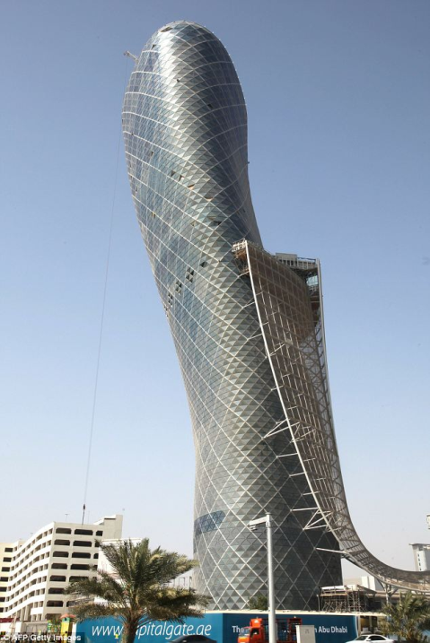
Torre Capital gate (2010), Abu Dhabi
RMJM, Arquitetos¹⁴⁻¹⁶
Aplicações - Fachadas
O ‘respingo’ de aço inoxidável que desce do 19º andar é um elemento de design e um dispositivo de sombreamento que elimina mais de 30% do calor do sol antes de chegar ao edifício Capital Gate. O respingo também gira em torno do prédio em direção ao sul para proteger a torre o máximo possível da luz solar direta.
O “respingo" é feito de 580 painéis para um total aproximado de 5000 m2 de malha de aço inoxidável
Notes:
http://www.dailymail.co.uk/travel/article-1284591/Abu-Dhabi-Capital-Gate-skyscraper-leans-times-Tower-Pisa.html
http://www.e-architect.co.uk/dubai/capital-gate-abu-dhabi
http://www.gkd.de/en/gkd/news/news/d/the-worlds-most-inclined-building/

Slide 13
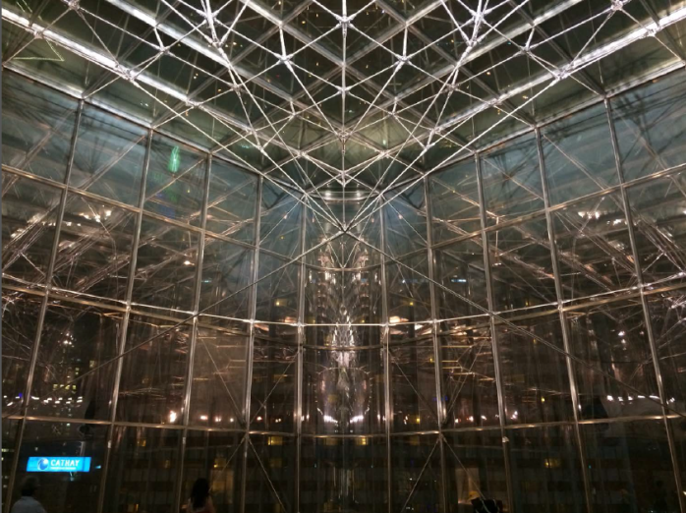
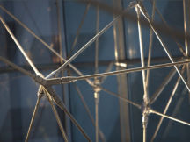
Fachada de vidro¹⁷
Aplicações - Fachadas
Uma rede de barras de aço inoxidável ligadas por nós mantém a fachada de vidro, maximizando a área de luz, incluindo cantos.
Notes:
http://hda-paris.com/

Slide 14
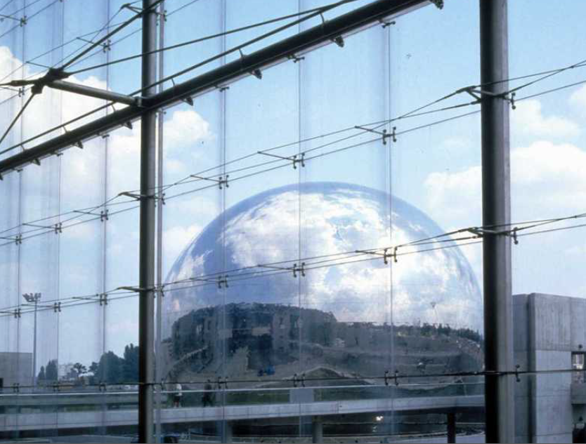
Fachada de vidro, Paris ¹⁸
Aplicações - Fachadas
A fachada de vidro é suportada por uma estrutura de aço inoxidável leve e de alta resistência.
A esfera ao fundo é o «Geode», um exclusivo cinema de 360 ° revestido em aço inoxidável, parte da «Cité des Sciences et de l'industrie»
Notes:
http://hda-paris.com/
http://www.lageode.fr/la-geode/

Slide 15
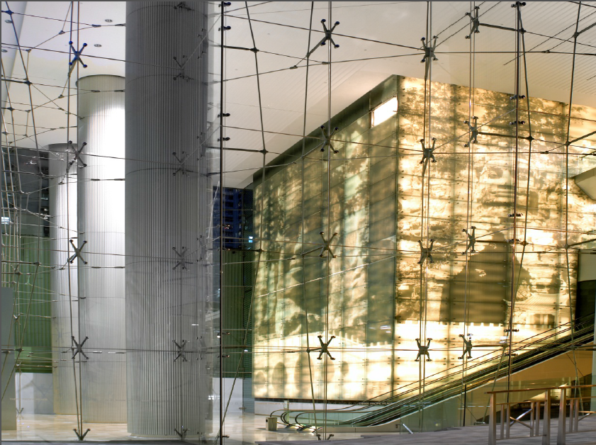
Fachada de vidro, Paris¹⁹
Aplicações - Fachadas
Notes:
http://hda-paris.com/

Slide 16
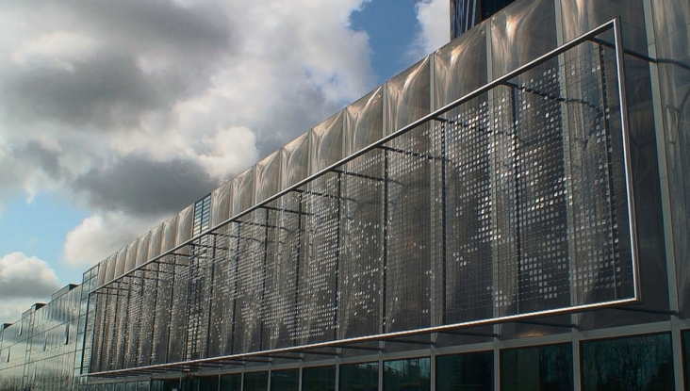
Fachada de malha de edifício de escritórios, Utrecht, Holanda²⁰
Arquitetos: Cepezed
Aplicações - Fachadas
Esta fachada de malha de aço inoxidável de 3000 m² sustenta discos plásticos transparentes.
O vento faz com que a malha vibre e os discos se movam, resultando em ondulações e efeitos de luz.
Notes:
http://5osa.tistory.com/archive/200906

Slide 17
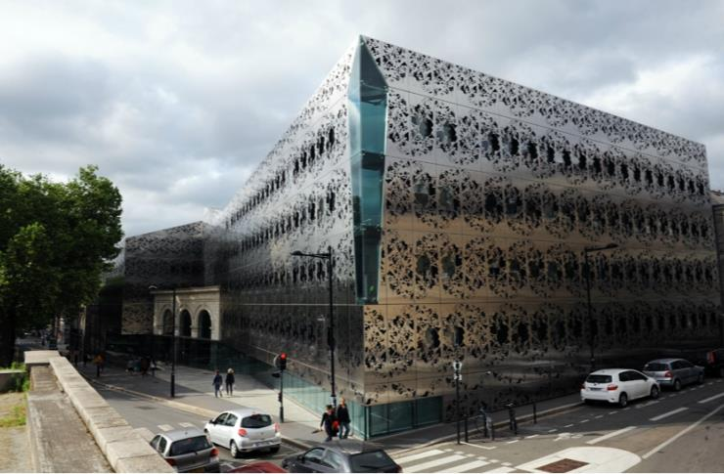
Edifício de baixo consumo energético, Nantes, França ²¹
Arquitetos: FORMA 6 & B. Dacher
Aplicações - Fachadas
Formas intrincadas de corte a laser da fachada de aço inoxidável dão a este edifício uma aparência notável.

Slide 18
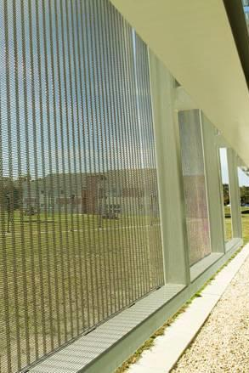
Centro Acadêmico McGowan, Washington, DC, EUA
Malha de guarda-sol⁶
Aplicações - Fachadas
O centro acadêmico McGowan é um prédio em uma faculdade comunitária.
O edifício é composto por um átrio integrado a uma fachada exterior ventilada, localizada no centro do prédio, virada diretamente para o leste nas primeiras horas da manhã.
O guarda-sol de aço inoxidável reduz o brilho durante o dia assim como a quantidade de ar condicionado necessária para arrefecer o espaço nos meses de verão. Os guarda-sóis de metal convencionais não puderam ser usados para esta aplicação, pois a visibilidade era crucial. Eles simplesmente não ofereciam área aberta suficiente.
Notes:
: www.cambridgearchitectural.com

Slide 19
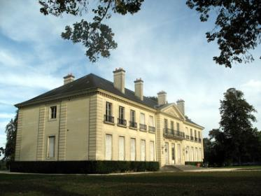
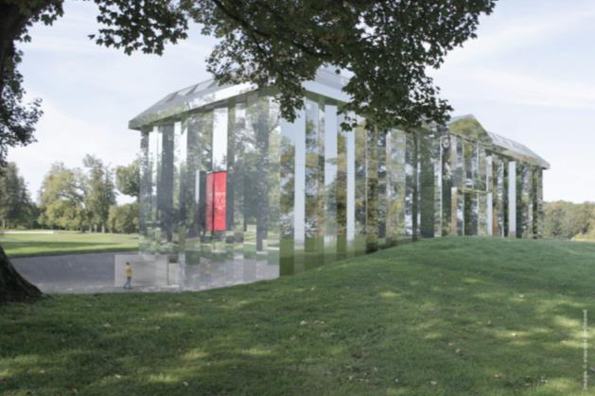
Rehab of Château de Rentilly, França²²⁻²³
Esquerda: Antes
Abaixo: Depois
Um edifício de arte contemporânea no parque de um château.
A fachada foi revestida com chapas de aço inoxidável com acabamento espelhado
Aplicações - Fachadas
Xavier Veilhan, arquiteto:
«… O edifício era uma sombra do que era…
Eu queria paredes que refletissem o parque ao redor ... »
Notes:
http://www.marneetgondoire.fr/les-albums-photos/album-photos-490/le-chateau-de-rentilly-renaissance-en-2013-230.html?cHash=d2d475c49fe75ee015495efb35c04460
http://www.marneetgondoire.fr/parc-culturel-de-rentilly/le-chateau-rehabilite-un-nouvel-espace-d-art-contemporain-859.html

Slide 20
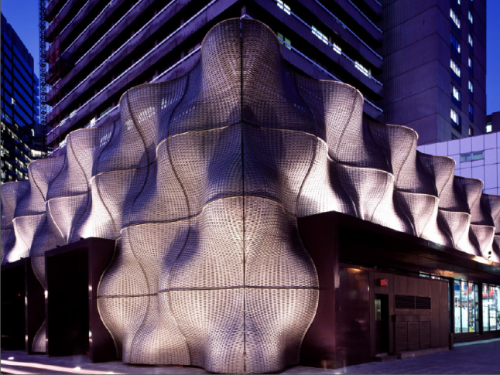
Hospital St Guy, Londres²⁴
Arquiteto: T. Heartherwick
Aplicações - Fachadas
The Boiler Suit, uma fachada exclusiva projetada para envolver o edifício da caldeira que fornece energia ao Hospital. É composto de 108 azulejos ondulados de aço inoxidável que é iluminado à noite para fornecer uma especial boas-vindas aos funcionários e visitantes que chegam ao hospital à noite.
Notes:
http://www.dezeen.com/2007/08/20/boiler-suit-by-thomas-heatherwick/

Slide 21
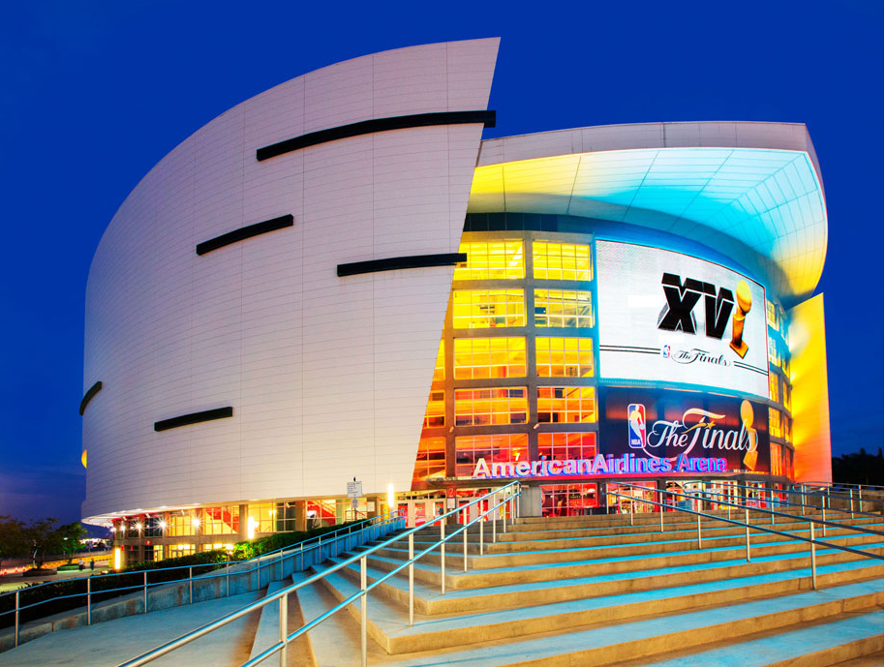
Arena American Airlines, Miami, USA
Aplicações - Fachadas
Fabricado com 315,87 m2 de tela metálica arquitetônica de aço inoxidável com perfis LED entrelaçados, a tela Mediamesh® de Miami proporciona aos visitantes da Arena uma visão desobstruída do interior e do conteúdo digital atraente no exterior. Com três andares de altura (12,8 m de altura e 243,8 m de largura), a fachada Mediamesh de Miami tem quatro vezes o tamanho de um outdoor padrão. A arena recebe mais de 1,3 milhão de visitantes por ano para shows, eventos familiares e esportivos.
Notes:
http://www.dezeen.com/2007/08/20/boiler-suit-by-thomas-heatherwick/

Slide 22
Fachadas – Referências (1/2):
Aplicações - Fachadas
http://www.worldstainless.org/news/show/1850
http://www.worldstainless.org/news/show/1851
http://www.archiexpo.com/architecture-design-manufacturer/stainless-steel-facade-cladding-2964.html
http://www.steelcolor.com.au/westfield-doncaster/
http://wikimapia.org/7695594/Cleveland-Clinic-Lou-Ruvo-Center-for-Brain-Health#/photo/3116187
http://cambridgearchitectural.com/
http://news.newyorkbygehry.com/
http://archinect.com/firms/project/39353/edf-archives-center/9174600
http://greatbuildings.com/buildings/Weisman_Art_Museum.html
http://www.arcspace.com/features/moshe-safdie-/kauffman-center-for-the-performing-arts/
http://pattersons.com/civic/len-lye-contemporary-art-museum/
http://www.stainlessindia.org/UploadPdf/SI_Mar08.pdf
http://www.archilovers.com/projects/30432/centrale-termica-teleriscaldamento-iride-energia.html
http://ctbuh.org/LinkClick.aspx?fileticket=o5avvVa6Ll8%3D&tabid=749&language=en-US
Notes:
http://www.dezeen.com/2007/08/20/boiler-suit-by-thomas-heatherwick/

Slide 23
Fachadas – Referências (2/2):
Aplicações - Fachadas
http://www.dailymail.co.uk/travel/article-1284591/Abu-Dhabi-Capital-Gate-skyscraper-leans-times-Tower-Pisa.html
http://www.e-architect.co.uk/dubai/capital-gate-abu-dhabi
http://hda-paris.com/
http://www.lageode.fr/la-geode/
http://issuu.com/hda_paris/docs/hda_2011_references_web_issu
http://5osa.tistory.com/entry/Cepezed-and-Ned-Kahn-Studios-Vertical-Canal-fa%C3%A7ade-Utrecht-Netherlands
http://www.reseaux-artistes.fr/dossiers/beatrice-dacher/architecture-sully-2006-2010
http://www.marneetgondoire.fr/les-albums-photos/album-photos-490/le-chateau-de-rentilly-renaissance-en-2013-230.html?cHash=d2d475c49fe75ee015495efb35c04460
http://www.marneetgondoire.fr/parc-culturel-de-rentilly/le-chateau-rehabilite-un-nouvel-espace-d-art-contemporain-859.html
http://www.dezeen.com/2007/08/20/boiler-suit-by-thomas-heatherwick
http://www.gkdmediamesh.com/blog/the_role_of_metallic_mesh_in_transforming_stadium_architecture.html
Notes:
http://www.dezeen.com/2007/08/20/boiler-suit-by-thomas-heatherwick/

Slide 24
2. Jardins Verticais
Aplicações – Muros Verdes

Slide 25
Sobre Jardins Verticais
Aplicações – Muros Verdes
Os jardins verticais são um elemento arquitetônico emergente, proporcionando uma enorme quantidade de benefícios a um edifício, tornando-o mais agradável e habitável, ao mesmo tempo que realiza um controle térmico e melhora a qualidade do ar.
A utilização de cabos de aço inoxidável, hastes e malhas para que as plantas escalem a fachada de um edifício é uma alternativa ao sistema tradicional.
A aplicação deste sistema nas fachadas existentes é fácil e simples.

Slide 26
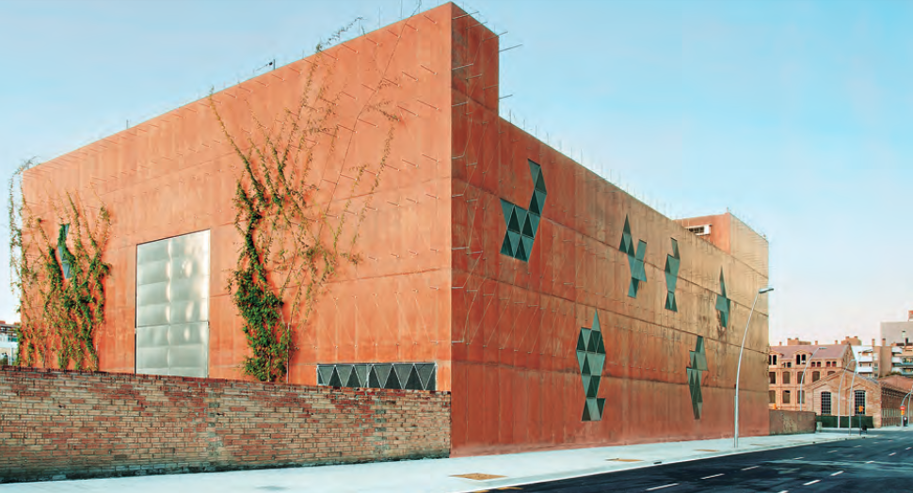
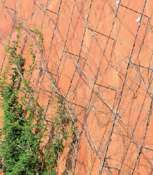
Fachada Verde¹
Aplicações – Muros Verdes
Edifício com transformadores elétricos, Barcelona. Fixadores e cabos de aço inoxidável suportam as plantas.

Slide 27
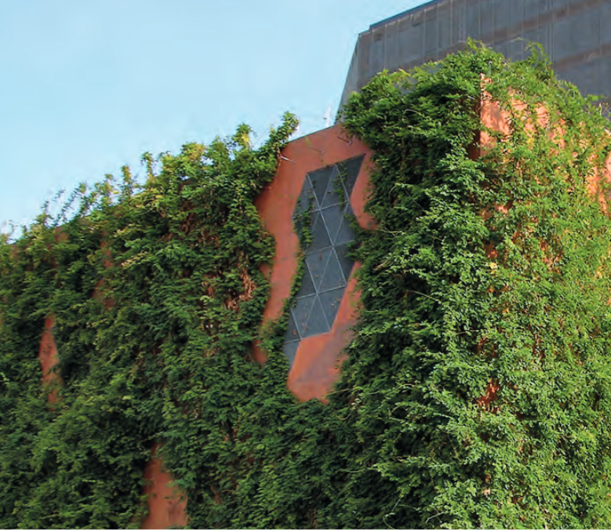
Green facade ²
Aplicações – Muros Verdes
A few years later. Improved aesthetics.

Slide 28
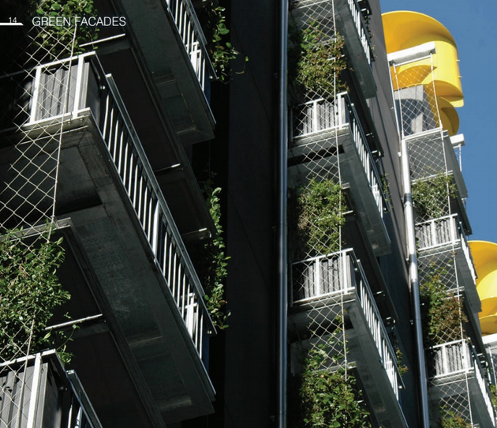
Paredes verdes para prédios residenciais²
(acessível em todos os lugares!)
Aplicações – Muros Verdes
Vantagens:
Melhora o isolamento
Reduz o ruído
Micro-clima mais frio
Biodiversidade aprimorada
Melhora a qualidade do ar (filtragem de poluentes)
Estética
Bem-estar psicológico
Resultado social e econômico positivo
Cabos e âncoras de aço inoxidável

Slide 29
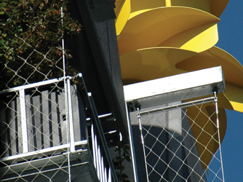
Paredes verdes para prédios residenciais²
Aplicações – Muros Verdes
Os benefícios da reintrodução da Mãe Natureza em um ambiente cada vez mais antinatural são tão evidentes que o governo australiano criou o Green Building Council of Australia (GBA) com o objetivo de defender um desenvolvimento sustentável adequado.
Notes:
Source: www.assda.asn.au

Slide 30
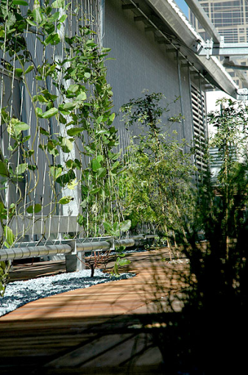
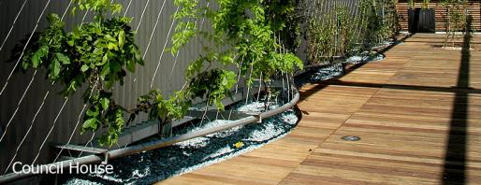
Paisagismo Vertical
Aplicações – Muros Verdes
Câmara Municipal de Melbourne: Os sistemas e componentes de treliça de aço inoxidável constituem uma estrutura de escalada essencial para a vida da planta e transformam uma superfície acumuladora de calor em vibrantes jardins verticais.
Notes:
Source: www.ronstantensilearch.com

Slide 31
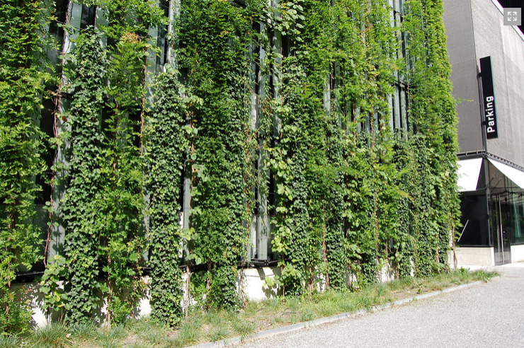
Jardim Vertical³
Aplicações – Muros Verdes
Notes:
http://www.jakob.co.uk/information/image-galleries/greenwall-systems-gallery/large-scale-greenwall-systems.html

Slide 32
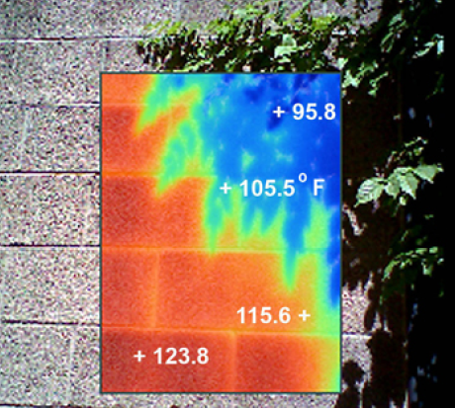
Fotografia infravermelha demonstrando temperaturas da superfície do edifício, Tampa, AZ. °F, na ref. 4.
Aplicações – Muros Verdes

Slide 33
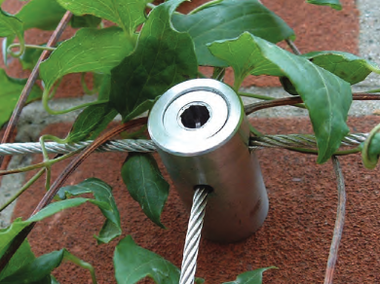
Âncoras e cabos
Aplicações – Muros Verdes
Sistemas de aço inoxidável são fáceis de instalar
Notes:
https://www.s3i.co.uk/image/s3i/stainless-steel-wire-trellis-system.pdf
http://www.telegraph.co.uk/gardening/gardeningadvice/8352361/Social-climbers-How-to-cover-a-house-in-plants.html

Slide 34
Muros Verdes - Referências
Aplicações – Muros Verdes
http://www.worldstainless.org/news/show/1852
http://www.ronstantensilearch.com/melbourne-city-council-chambers-northern-green-facade/
http://www.jakob.co.uk/information/image-galleries/greenwall-systems-gallery/large-scale-greenwall-systems.html
http://drum.lib.umd.edu/bitstream/1903/11291/1/Price_umd_0117N_11876.pdf
http://www.architectureartdesigns.com/30-incredible-green-walls/

Slide 35
3. Telhados
Aplicações – Telhados

Slide 36
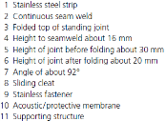


Características comuns dos telhados de aço inoxidável¹⁻⁴
Aplicações – Telhados
 | Inclinado (>3%) | Horizontal
Material | Ferríticos 1.4509 1.4510 | Auseníticos 1.4301 1.4401
União | Mecânico | Soldagem (para impermeabilização)
Acabamento superficial | Fosco ou revestido (Sn)* | Fosco ou 2B (quando há uma camada superior)
Espessura | 0,5mm; 0,4 mm para elementos que devem suportar a água da chuva. Permite uma estrutura leve
Expectativa de vida | Vai durar a vida do edifício
Outros |  | Adequado para telhados verdes Na renovação, pode ser colocado diretamente sobre o telhado
* Em algumas áreas, Cu ou Zn são restritos como sendo ecotóxicos e lixiviados na água da chuva.

Slide 37
Uma nova preocupação, a perda de metal na água da chuva⁵
Aplicações – Telhados
Principalmente no norte da Europa ... Para garantir a qualidade, disponibilidade e reutilização da água
Nenhuma perda significativa de aço inoxidável

Slide 38
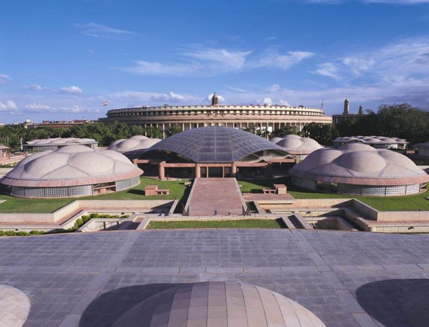
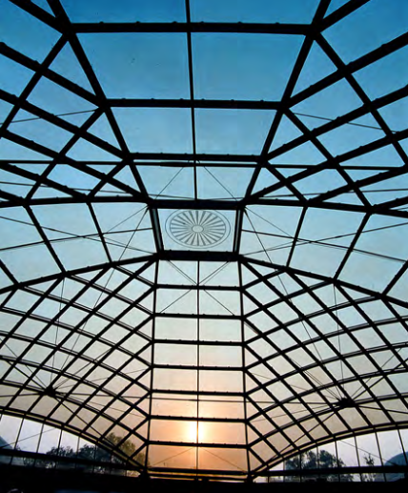
A biblioteca do parlamento de Deli⁶⁻⁷
Arquiteto: Raj Rewal Associates
Aplicações – Telhados
1. Esquerda: Visão geral, com o Parlamento ao fundo. | 2. Direita: Vista da cúpula focal central
A biblioteca, de 55.000 m2, tem sua altura limitada para evitar obstruir a visão do Parlamento. A cúpula central contém uma estrutura tubular e de cabos de aço inoxidável que converge em nódulos reguladores de tensão. A segunda cúpula contendo tubos de aço inoxidável, conhecida como cúpula VIP, tem um diâmetro de 16m e uma altura de 2,5 m.

Slide 39
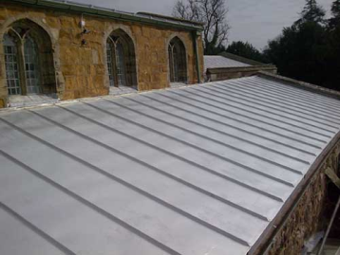
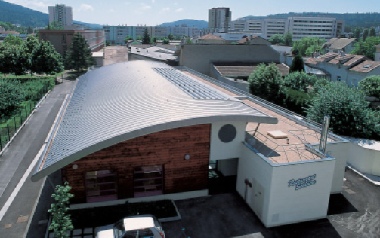
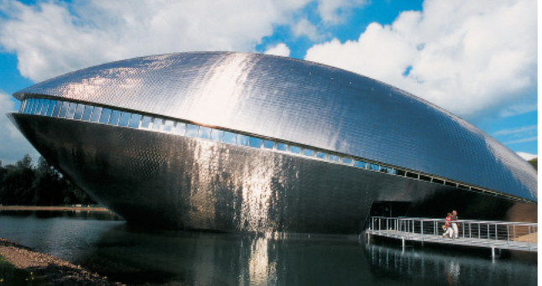
Aplicações – Telhados
No sentido horário, a partir do canto superior esquerdo:¹
1. Telhado de igreja de aço inoxidável, Leicester, Reino Unido
2. Restaurante de escola, Oyonnax, França
3. Centro Universum Science, Bremen, Alemanha

Slide 40
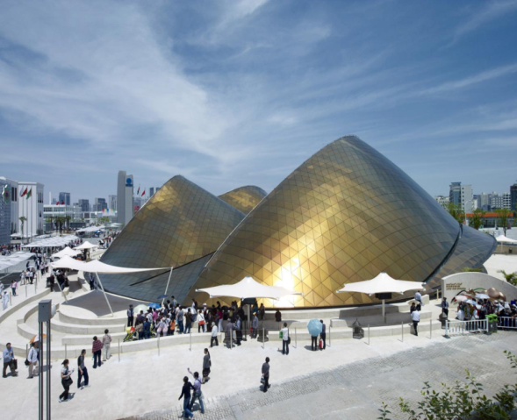
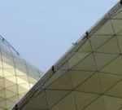
Pavilhão dos Emirados Árabes Unidos na Expo Shanghaï⁸
Arquitetos: Foster & Partners
Aplicações – Telhados
A estrutura em forma de duna é feita de treliça triangulada coberta com painéis planos de aço inoxidável. Foi projetado para ser desmontado.
Notes:
http://www.fosterandpartners.com/projects/uae-pavilion-shanghai-expo-2010/

Slide 41
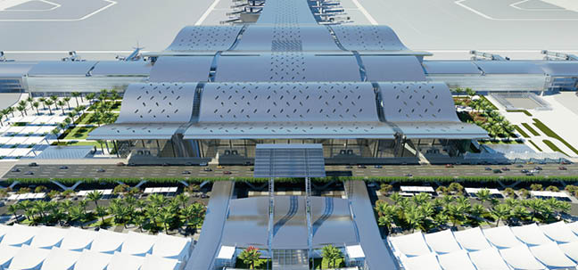
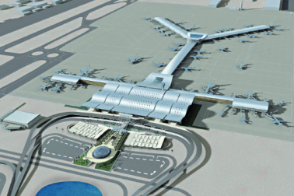
Novo aeroporto de Doha, no Catar⁹⁻¹⁰
Arquitetos: HOK
Aplicações – Telhados
O telhado ondulado é considerado o maior telhado de aço inoxidável do mundo (195000m²).
Ele apresenta um acabamento de aço inoxidável de textura uniforme e com baixo brilho.
O tipo de aço selecionado foi um lean duplex.
Nenhuma manutenção é necessária.
Notes:
https://www.atimetals.com/markets/Documents/Doha.pdf
http://www.metalresources.net/index.php?option=com_content&view=article&id=152:worlds-largest-stainless-steel-roof-to-feature-invarimatter-finish-from-cmr&catid=1:latest-news-a-press&Itemid=192

Slide 42
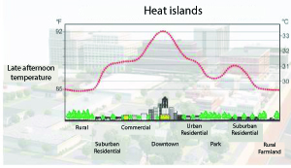
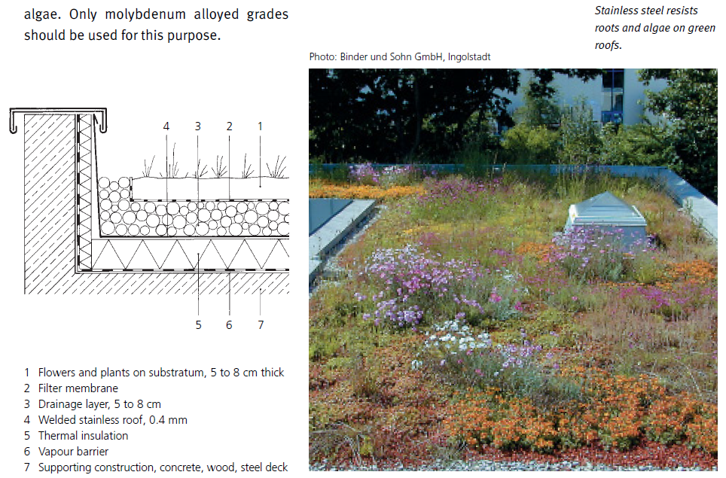
Telhados verdes^{1-4, 11-12}
Aplicações – Telhados
Vantagens
Mitigar ilhas de calor
Reduzir a poeira
Promover a biodiversidade
Fornecer isolamento
Reduzir os riscos de inundação
Reduzir o ruído
Absorver CO2
Estética
Bem-estar psicológico
Resultado social e econômico positivo
Limites
Requer uma estrutura robusta
Precisa de um know-how adequado
Pode precisar regar no verão
Alguma manutenção é necessária
Mais caro

Slide 43
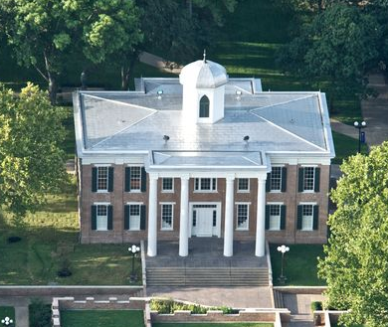
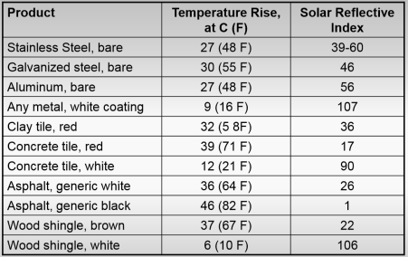
Telhados de alta refletividade
Universidade Estadual Austin Hall Sam de Houston Huntsville, Tx, EUA (1851)
Baixo brilho *, telhado de aço inoxidável de alta refletividade ¹³⁻¹⁴
Aplicações – Telhados
Telhados de Alta Refletividade (Albedo) mitigam ilhas de calor nas cidades.
A Refletividade Solar está agora incluída no LEED (Leadership in Energy and Environmental Design)
SRI (solar reflective index) de acabamentos deve ser > 100
* A superfície deve proporcionar uma reflexão da luz difusa (isto é, evitar a reflexão semelhante a um espelho). Superfícies altamente polidas não são adequadas.

Slide 44
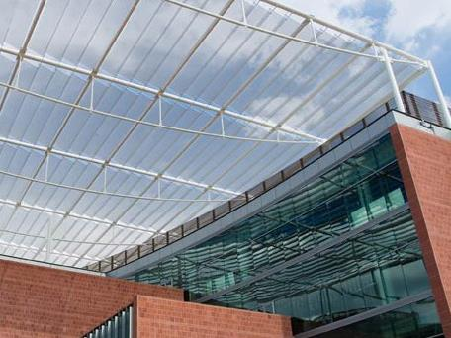
Quebra-Sol¹⁵
Edifício de Pesquisa Médica da Universidade do Arizona & Edifício de pesquisas biológicas Thomas Keating
Aplicações – Telhados
Toldo
Malha com abertura de 43%: maximiza o bloqueio solar enquanto permite a passagem de ar entre os painéis.
Notes:
www.cambridgearchitectural.com/

Slide 45
Telhados - Referências
Aplicações – Telhados
http://www.worldstainless.org/news/show/1853
http://www.worldstainless.org/news/show/1853
http://www.worldstainless.org/About%20stainless/videos
http://www.worldstainless.org/news/show/1853
O. Wallinder and C. Leygraf ASTM Special Technical Publication N°1421, « Outdoor Atmospheric Corrosion » pp 185-199
http://www.worldstainless.org/Files/issf/non-image-files/PDF/Delhi_Parliament_Library.pdf
http://www.architectureweek.com/2003/1022/design_1-3.html
http://www.fosterandpartners.com/projects/uae-pavilion-shanghai-expo-2010/
https://www.atimetals.com/markets/Documents/Doha.pdf
http://www.metalresources.net/index.php/save-energy/thermal-solar-reflectance
http://www.stainlessindia.org/UploadPdf/Dec%202011%20wshop%20Part-I.pdf
http://www.constructalia.com/english/publications/technical_guides/eurofer_ecodesign_package_stainless_steel_roofing_systems
http://www.metalresources.net/index.php?option=com_content&view=article&id=318:sam-houston-state-university-refurbishes-austin-hall&catid=1:latest-news-a-press&Itemid=192
http://www.stainlessindia.org/UploadPdf/Dec%202011%20wshop%20Part-I.pdf
www.cambridgearchitectural.com/

Slide 46
4. Decoração
Aplicações – Decoração

Slide 47
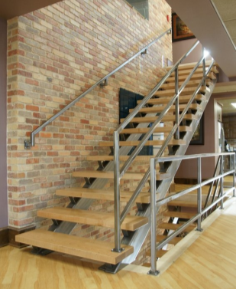



Aplicações – Decoração
No sentido horário, a partir do canto superior esquerdo :
Escadas de madeira e inox (localização não especificada)
Teto curvo de malha inoxidável (Louisiana State University)
Restaurante na Finlândia com divisor transparente
Maçaneta

Slide 48

Banco da França, Paris, França⁴
Arquitetos: Moati -Rivière
Aplicações – Decoração
Acabamento espelhado EN 1.4301 (AISI 304)
Notes:
http://www.uginox.com/fr/node/180

Slide 49

Estação de Metro L5 El Carmel, Barcelona, Espanha⁵
Aplicações – Decoração
Painéis de parede de malha de aço inoxidável

Slide 50


Mosteiro da Batalha, Portugal⁶
Aplicações – Decoração
Cortina de malha de aço inoxidável
Área Aberta 36%
Peso 0,25 kg / m²
Diâmetro da haste 0,05 mm.
Espaçamento do arame 0,13 x 0,13 mm.
Notes:
http://www.theinoxincolor.com/en-proyectos-malla-id80_mosteiro-da-batalha.html

Slide 51


Cortina para casa / corrimão⁷
Aplicações – Decoração
Aço inoxidável
Área aberta 44%
Peso 5,2 kg / m²
Diâmetro do cabo 4 x 0,75 mm.
Diâmetro da haste 1,5 mm.
Cabos 26,4 mm.
Espaçamento do arame 3 mm.
Notes:
http://www.theinoxincolor.com/en-malla-modelos-id15_weber-440-architectural-mesh.html

Slide 52

Museu de arte contemporânea, Shenzhen, China⁸ (em construção)
Arquiteto: CoopHimmelblau
Aplicações – Decoração

Slide 53
Decoração - Referências
Aplicações – Decoração
http://www.seoic.com/cable_railing.htm
http://cambridgearchitectural.com/projects/louisiana-state-university-lsu-student-union-theater
http://www.twentinox.com/projects/item/36/Transparent+stainless+steel+curtain+panels
http://www.uginox.com/fr/node/180
http://www.cedinox.es/es/inicio/
http://www.theinoxincolor.com/en-proyectos-malla-id80_mosteiro-da-batalha.html
http://www.theinoxincolor.com/en-proyectos-malla-id39_torrellano-industrial-park---architectural-mesh.html
http://www.coop-himmelblau.at/architecture/projects/museum-of-contemporary-art-planning-exhibition

Slide 54
5. Tubulação de Aço Inoxidável
Aplicações – Encanamentos

Slide 55




Aplicações – Encanamentos
No sentido horário, a partir do canto superior esquerdo :
Tubulação sanitária
Tubos com união Press-Fitting
Torneira de cozinha
Ducha com luz

Slide 56

Sistema de tubulação em aço inoxidável
Aplicações – Encanamentos

Slide 57
Tubulação - Referências
Aplicações – Encanamentos
http://www.worldstainless.org/news/show/1880
http://www.nickelinstitute.org/~/media/Files/TechnicalLiterature/StainlessSteelPlumbing-color-EN_11019_.ashx
http://www.nickelinstitute.org/~/Media/Files/TechnicalLiterature/12008_PipingManualStainlessSteelPipesForBuildings.pdf#page=
https://www.nickelinstitute.org/~/Media/Files/TechnicalLiterature/FieldCorrosionResistanceTestOnStStPipingForBuildingService_12012_.pdf
http://www.bssa.org.uk/cms/File/BSSA%20PLUMBING%20P.1-4.pdf
https://www.grohe.de/de_de/badezimmer.html

Slide 58
6. Escadas rolantes e elevadores
Aplicações – Escadas Rolantes e elevadores

Slide 59



Aplicações – Escadas Rolantes e elevadores
No sentido horário, a partir do canto superior esquerdo:
Elevador (localização não especificada)
Escada rolante (Metrô de Praga)
Calçada em movimento (Metrô de Bruxelas)

Slide 60

Elevador revestido com malha de aço inoxidável³
Aplicações – Escadas Rolantes e elevadores
Notes:
http://cambridgearchitectural.com/projects/ft-lauderdale-hollywood-international-airport-rental-car-center

Slide 61

Entrada da estação de metrô Kraaiennest, Amsterdã, Holanda⁴
Aplicações – Escadas Rolantes e elevadores
Notes:
http://www.metalocus.es/content/en/blog/kraaiennest-metro-station-completed-amsterdam-maccreanor-lavington

Slide 62
Escadas rolantes e elevadores - Referências:
https://www.forms-surfaces.com/elevator-ceilings
http://commons.wikimedia.org/wiki/File:Metro_bruxelles_laufband.jpg
http://cambridgearchitectural.com/projects/ft-lauderdale-hollywood-international-airport-rental-car-center
http://www.cabworks.com/
Aplicações – Escadas Rolantes e elevadores

Slide 63
7. Aeroportos
Aplicações – Aeroportos

Slide 64



Aplicações – Aeroportos
No sentido horário, a partir do canto superior esquerdo: stainless equipment at Montreal Airport, Canada
Boarding counter, Balustrade and Garbage bin
Drinking fountain
Bar counter and footrest

Slide 65



Aplicações – Aeroportos
No sentido horário, a partir do canto superior esquerdo:
Baggage delivery belt, Manila Airport, Philippines
Moving sidewalk, Montreal Airport, Canada
Security net in Copenhagen Airport, Denmark

Slide 66
Aeroportos - Referências
Aplicações – Aeroportos
O aço inoxidável é usado em todos os lugares, já que os requisitos são de materiais que se espera sejam utilizados pelo público por 365 dias, mantendo uma excelente aparência estética. :
telhados,
mobílias,
balcões,
bebedouros,
partições,
equipamentos de ventilação
corrimãos
elevadores, escadas rolantes, esteiras em movimento
esteiras de entrega de bagagem
carrinhos de mão
fixadores
etc…..

Slide 67
8. Mobiliário urbano
Aplicações – Mobiliário Urbano

Slide 68




Aplicações – Mobiliário Urbano
No sentido horário, a partir do canto superior esquerdo:
Cerca perto da escola em Budang, Coréia. Tipos: STS439 / STS304 Acabamento: 2B / HL / polido
Corrimão em Gijón, Espanha. Tipo: 316L Acabamento: Polido
Corrimão, Índia
Terminal de metrô de South Ferry, em Lower Manhattan, “See it split, see it change” de Doug e Mike Starn

Slide 69




Aplicações – Mobiliário Urbano
No sentido horário, a partir do canto superior esquerdo:
Banco em Paulinia (SP), Brasil. Tipo: 304 STS304 Acabamento acetinado
Banco Borboleta em San Luis Potosí, México
Banco com malha de inox, França
Poste de luz, Seul, Coréia. Tipos: STS439 / STS304 / STS304N1 Acabamento: 2B / BA / Polido

Slide 70




Aplicações – Mobiliário Urbano
No sentido horário, a partir do canto superior esquerdo:
Ponto ônibus, Istambul, Turquia. Tipos: AISI 304 and AISI 316 Acabamento: 2B / BA / Escovado/ Scotch Brite
Bicicletário, Albenga, Itália. Tipo: EN 1.4301 (AISI 304)
Escultura, «Cidade Invisível», Wellington, Nova Zelândia
Escultura de Joana Vasconcelos intitulada «Marilyn» e feita de panelas de aço inoxidável

Slide 71






Aplicações – Mobiliário Urbano

Slide 72
Mobiliário Urbano - Referências
Aplicações – Mobiliário Urbano
http://www.street-furniture.org/
http://web.mta.info/mta/aft/permanentart/permart.html?agency=nyct&line=1&artist=1&station=18
http://www.stainlessindia.org/Photodeatils.aspx?cat_id=18&catname=Railings
http://norcor.free.fr/piazza_superbe_inox.jpg
http://listraveltips.com/wellington-street-art-stainless-steel-braille-sculpture/

Slide 73
9. Restauração
Aplicações – Restauração

Slide 74


Aplicações – Restauração
Esquerda: Pavilhão de entrada de aço inoxidável da cripta da Igreja de St Martin, em Londres
Direita: Pirâmide de aço inoxidável e vidro do Louvre, Paris

Slide 75




Teatro de ópera em Verona, Itália
Aplicações – Restauração
Este grande monumento romano remonta à primeira metade do século I dC e é conhecido como o mais importante teatro de ópera ao ar livre. Trabalhos recentes de restauração envolveram a construção de novas coberturas para a região central, onde fica a orquestra, a sala subterrânea e os túneis subterrâneos de esgoto. A nova placa de cobertura é suportada por um sistema de barras de reforço e tirantes de tensão. O sistema de tensão posterior utilizado, composto por barras de aço inoxidável, garante segurança estrutural, qualidade e durabilidade.
Notes:
Pictures: courtesy of Centro Inox, Italy

Slide 76


Teatro Romano, Frejus, França
Aplicações – Restauração
Restauração do teatro romano ao ar livre com chapa perfurada de aço inoxidável EN 1.4571 de 3 mm de espessura.

Slide 77
Restauração - Referências
Aplicações – Restauração
http://www.worldstainless.org/news/show/1861

Slide 78
10. Arenas
Aplicações – Arenas

Slide 79




Aplicações – Arenas
No sentido horário, a partir do canto superior esquerdo: ¹⁻³
1. Corrimão na escadaria da entrada VIP, Wembley, Reino Unido; 2. Catraca; 3. armários; 4. Cobertura e corrimão inoxidáveis na passarela de pedestre de Bourke St, para o estádio Melbourne’s Colonial, Austrália

Slide 80

Estádio de Yamuna, Delhi, Índia ⁴
Arquitetos: Peddle Thorb
Aplicações – Arenas
Por ocasião dos Jogos da Commonwealth de 2010, um estádio multifuncional foi criado em Nova Delhi. Com sua fachada brilhante feita de malha de aço inoxidável, o estádio simboliza o esporte como um meio de interação humana moderna e sustentável. O revestimento de aço inoxidável com uma área aberta de 53%, protege os espectadores do clima subtropical feroz e fornece proteção solar eficaz.

Slide 81
Estádio do Castelão, Fortaleza, Brasil^{5,6}
Arquiteto: Vigliecca & Associados
Aplicações – Arenas
A fachada foi inteiramente feita de chapas expandidas de aço inoxidável. Além do corpo externo, foi utilizado aço inoxidável em barreiras, corrimãos em áreas VIP, lavatórios e fechaduras do estádio. “Optamos pela durabilidade que nos oferece o aço inoxidável, essencial para áreas como a fachada que exigia um material resistente à corrosão. Sua aparência nobre é muito importante no setor de serviços”, afirma o arquiteto Ronald Fiedler, responsável pelo Projeto.

Slide 82

Estádio do Palmeiras Allianz Park, São Paulo, Brasil⁷
Arquiteto: Edo Rocha Arquitetura
Aplicações – Arenas
Esta é uma das mais belas arenas do mundo. O aço inoxidável é intensamente usado em sua fachada. As chapas de aço inoxidável possuem furos para facilitar a circulação de ar.

Slide 83

Fachada com publicidade, Estádio de Lille, França⁸
Arquitetos: Valode Pistre e Ferret
Aplicações – Arenas
Malha de aço inoxidável.
A malha suporta um sistema LED versátil de alta potência que permite efeitos de iluminação programáveis individualmente, desde gráficos simples até conteúdos de vídeo.
Notes:
http://www.editorialespazio.com/en/proyectos/detalle/94

Slide 84
Arenas - Referências
Aplicações – Arenas
http://www.cmf.co.uk/products/products.asp?id=92&product_id=4
http://www.assda.asn.au/blog/223-stainless-welcome-for-sports-fans
http://www.controlledaccess.com/
https://gkd-india.com/metalfabrics/yamuna-sports-stadium
http://www.vigliecca.com.br/en/projects/castelao-arena#gallery;%20
http://www.copa2014.gov.br/en/noticia/see-details-castelaos-architecture-project
http://edorocha.com.br/portfolio/allianz-parque/
https://www.osram.com/ls/projects/grand-stade-lille/index.jsp

Slide 85
11. Piscinas
Aplicações – Piscinas

Slide 86



Aplicações – Piscinas
No sentido horário, a partir do canto superior esquerdo:
Piscina olímpica rodeada de aço inoxidável, Vichy, França
Spa de telhado inoxidável personalizado
Corrimão de aço inoxidável

Slide 87

Aplicações – Piscinas
Tobogã aquático de aço inoxidável
Fabricado a partir de uma única curva aerodinâmica, o pé forma os degraus que levam o usuário até o topo do tobogã. Este próprio se solta e gira em si mesmo. Para criar um contraste, os projetistas usaram um acabamento polido no interior e escovado no exterior.
"O aço inoxidável polido não esquenta muito, mesmo em climas ensolarados", explicaram os designers britânicos. "Na verdade, ele realmente reflete a luz solar e a energia térmica, já que não se oxida como os outros metais."

Slide 88
Piscinas - Referências
Aplicações – Piscinas
http://www.imoa.info/molybdenum-uses/molybdenum-grade-stainless-steels/architecture/french-pool-liner-article.php
http://www.constructalia.com/repository/transfer/fr/02163065ENLACE_PDF.pdf
http://www.homeportfolio.com/catalog/Product.jhtml?prodId=235005
http://www.awt-eisleben.de/en/swimming-pools-136.html
http://dsmstainlessproducts.blogspot.com/2018/06/shrieks-and-giggles-are-what-we-aim-for.html?m=1

Slide 89
12. Distribuição de água
Aplicações – Distribuição de água

Slide 90
Por que os aços inoxidáveis são usados?
Aplicações – Distribuição de água
Baixas taxas de vazamento: os aços inoxidáveis não sofrem corrosão generalizada como seus equivalentes dúcteis ferro e aço, que pode resultar na ruptura e falha das tubulações. As válvulas de aço inoxidável nunca se prendem. Com design adequado, a distribuição com aços inoxidáveis funciona de forma segura em áreas suscetíveis a terremotos
Higiênico: os aços inoxidáveis são fundamentalmente inertes em águas potáveis, o que mantém a qualidade e a integridade da água potável.
Vida útil prolongada: os componentes de aço inoxidável podem proporcionar 100 anos de serviço devido à sua excelente resistência à corrosão. Eles resistem à corrosão na maioria dos solos e não requerem revestimentos ou sistemas de proteção eletroquímica.
Reciclável: Ao contrário dos tubos revestidos de cimento e não metálicos, os aços inoxidáveis são facilmente reciclados e o seu teor de liga é altamente valorizado
O aço inoxidável é utilizado nos novos reservatórios de grande capacidade e na modernização dos já existentes

Slide 91

Taxa de vazamento de água em algumas grandes cidades (2014) ⁸
Aplicações – Distribuição de água

Slide 92

Redução de vazamentos versus uso de tubos de aço inoxidável em Tóquio⁸
Aplicações – Distribuição de água

Slide 93

Redução do vazamento de água com a substituição de antigos tubos de água por aço inoxidável⁸
Aplicações – Distribuição de água

Slide 94




Aplicações – Distribuição de água

Slide 95

Aplicações – Distribuição de água

Slide 96

Reservatório de água antes de reparos, Gangneung-City, Coréia⁹
Aplicações – Distribuição de água
A corrosão e deterioração do concreto é visível na imagem e causa vazamento de água.
Revestimento epóxi foi descartado por não ser duradouro.
O retrofitting com um revestimento de aço inoxidável foi selecionado por sua resistência à corrosão, durabilidade, sem manutenção e sem crescimento bacteriano.
ANTES

Slide 97

O mesmo, após o novo revestimento de aço inoxidável
Aplicações – Distribuição de água
Foram utilizadas as classes de aço inoxidável duplex STS329LD e STS329J3L.
Os painéis são soldados juntos e ancorados no concreto.
DEPOIS

Slide 98
Distribuição de água - Referências
Aplicações – Distribuição de água
http://www.nickelinstitute.org/en/NickelUseInSociety/MaterialsSelectionAndUse/Water/Distribution.aspx
http://www.imoa.info/download_files/stainless-steel/Stainless_Steel_Pipe.pdf
http://www.worldstainless.org/news/show/246
http://www.worldstainless.org/Files/ISSF/non-image-files/PDF/ISSF_Stainless_Steel_in_Drinking_Water_Supply.pdf
http://worldstainless.org/applications_protection_environment_and_human_health/water
http://www.worldstainless.org/Files/issf/non-image-files/PDF/Euro_Inox/CorrResist_SoilsConcrete_EN.pdf
https://www.nickelinstitute.org/~/Media/Files/TechnicalLiterature/FieldCorrosionResistanceTestOnStStPipingForBuildingService_12012_.pdf
http://worldstainless.org/applications_protection_environment_and_human_health/water - http://worldstainless.org/news/show/2140
Source: POSCO, Korea (http://www.posco.com)

Slide 99
Obrigado
Aplicações
Teste seu conhecimento sobre Aço Inoxidável (em inglês):
https://www.surveymonkey.com/r/3BVK2X6

